Slide 1
আজকের পাঠে সবাইকে স্বাগতম

Slide 2
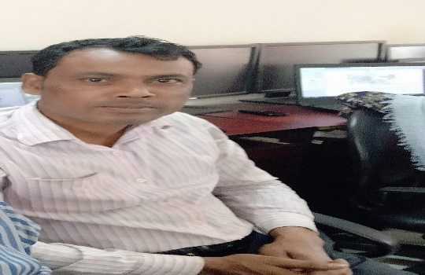
পরিচিতি
নামঃরমজান আলী
পদবীঃ সহকারী শিক্ষক
মাঝের গাঁও সরকারি প্রাথমিক বিদ্যালয়
কোম্পানিগঞ্জ, সিলেট।
মোবাইলঃ০১৭২৪৩৫৪৩৯৯
শ্রেণিঃতৃতীয়
বিষয়ঃ বাংলাদেশ ও বিশ্বপরিচয়
অধ্যায়ঃ ছয়
পাঠের শিরোনামঃ সামাজিক পরিবেশের উন্নয়ন
সময়ঃ
তারিখঃ

Slide 3
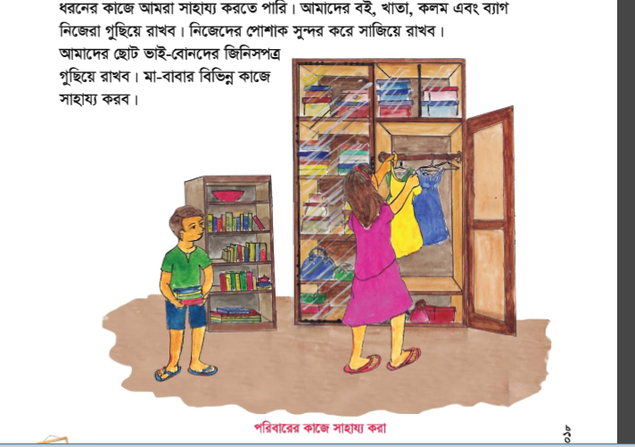
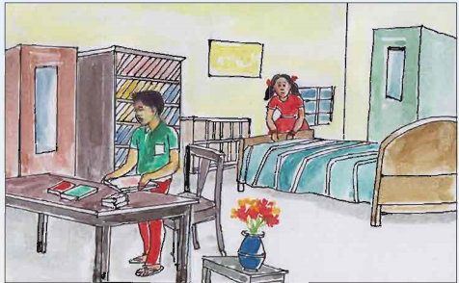
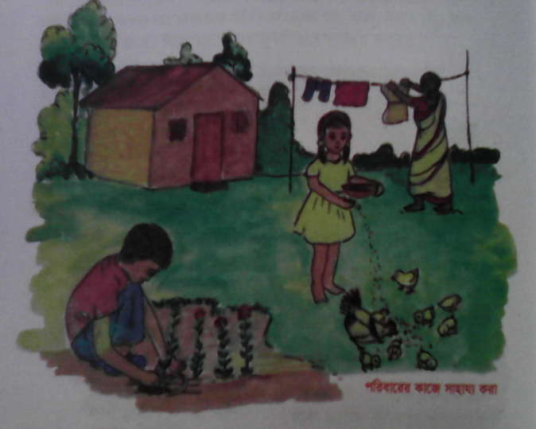
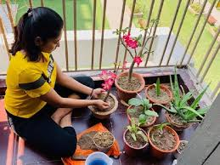
এসো আমরা কিছু ছবি দেখি।
তারা কি করছে?
কাজ করছে।
কোথায় কাজ করছে।
পরিবারে/বাড়িতে।

Slide 4
আমাদের আজকের পাঠ
সামাজিক পরিবেশের উন্নয়ন
পাঠ্যাংশ
পরিবারকে সাহায্য করা
বাড়িতে সাহায্য করা

Slide 6
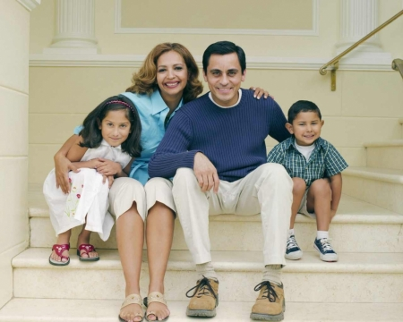
এটা কিসের ছবি।
পরিবারের
আমরা কোথায় বাস করি?
পরিবারে

Slide 7
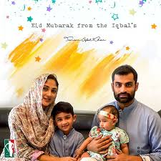
ছবির মাধ্যমে আলোচনা।
পরিবারে কে কে থাকেন?
মা বাবা ভাই বোন ।

Slide 8
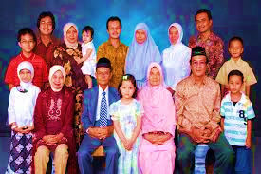
ছবির মাধ্যমে আলোচনা।
কোন কোন পরিবারে দাদা, দাদি, চাচা,চাচি ও আত্নীয়স্বজন থাকেন।

Slide 9
একক কাজ
আমরা কোথায় বসবাস করি?
পরিবারে কে কে বসবাস করেন?

Slide 10
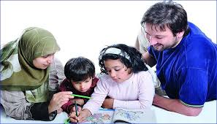
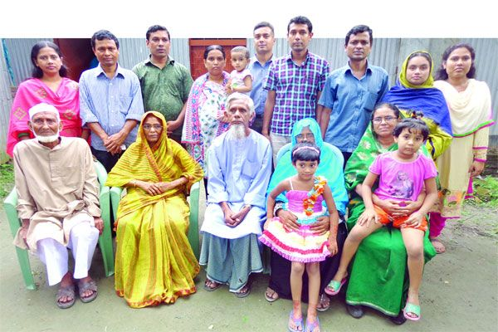
ছবির মাধ্যমে আলোচনা।
পুরিবারে আমারা সকলে একে অপরকে ভালবাসি,স্নেহ ও শ্রদ্ধা করি।

Slide 11
পরিবারে নানা ধরণের কাজে আমরা সাহায্য করতে পারি।
মা বাবার বিভিন্ন কাজে সাহায্য করব।

Slide 12
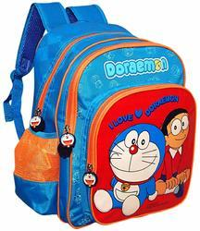
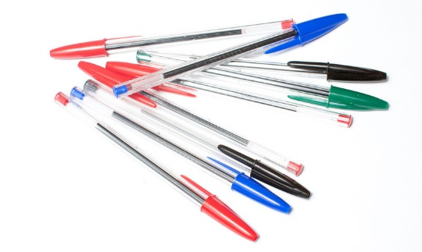
ছবির মাধ্যমে আলোচনা।
কলম
ব্যাগ
খাতা
বই
এগুলো কিসের ছবি।

Slide 13
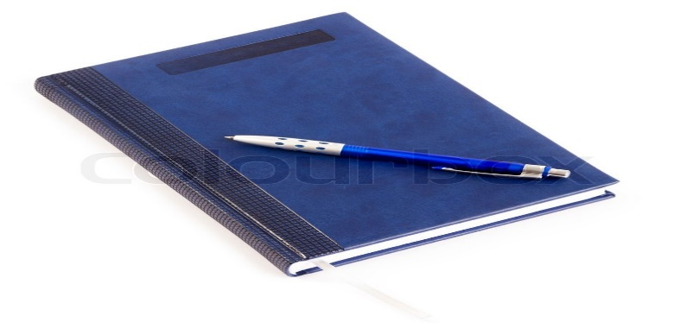
ছবির মাধ্যমে আলোচনা।
আমাদের বই ,খাতা, কলম, এবং ব্যাগ কী করব ?
নিজেরা গুছিয়ে রাখব।

Slide 14
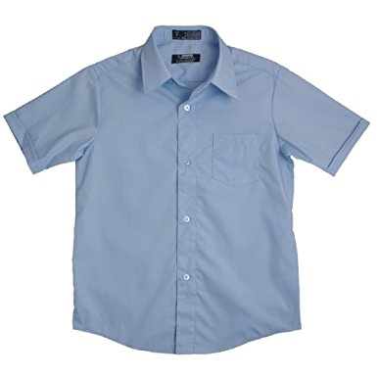
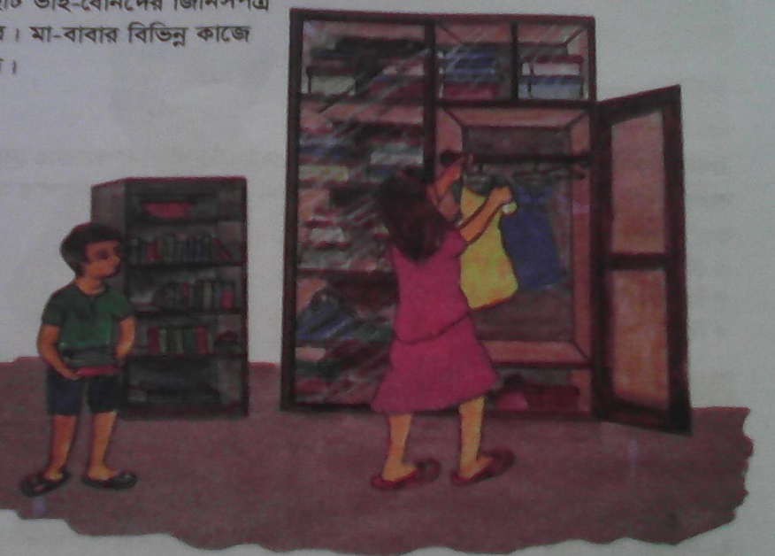
ছবির মাধ্যমে আলোচনা।
আমাদের নিজেদের পোষাক কীকরব?
সুন্দর করে সাজিয়ে রাখব।

Slide 15
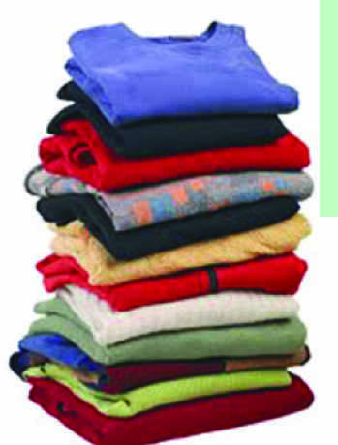
ছবির মাধ্যমে আলোচনা।
আমাদের ছোট ভাই বোনদের জিনিস পত্র গুছিয়ে রাখব।

Slide 16
জোড়ায় কাজ
তুমি বাড়িতে কোন কোন জিনিস গুছিয়ে রাখ তা একটি তালিকা তৈরি কর।
পরিবারে কীভাবে একে অপরকে সহযোগিতা করতে পারো তা দুইটি বাক্যে লিখ।

Slide 17
ছবির মাধ্যমে আলোচনা।
খাবার ও পানি এনে খাবার টেবিলে রাখব।

Slide 18
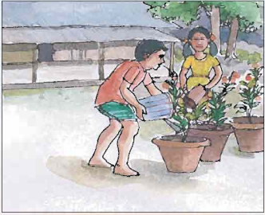
ছবির মাধ্যমে আলোচনা।
আঙিনায় গাছ লাগাব ও পানি দেব।

Slide 19
ছবির মাধ্যমে আলোচনা।
আমরা পরিবারের সবাই মিলেমিশে এক অপরের কাজে পরস্পরকে
সাহায্য করব। সুখী পরিবার গড়ে তুলব।

Slide 20
দলীয় কাজ
নিচের ছকটি পুরন কর।

Slide 21
পাঠ্য বইয়ের সাথে সংযোগ স্থাপন।

Slide 22
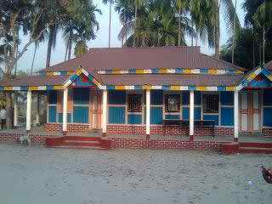
বাড়ির কাজ
* তুমি পরিবারে কী কী কাজ কর তার একটি তালিকা তৈরী করে আনবে।

Slide 23
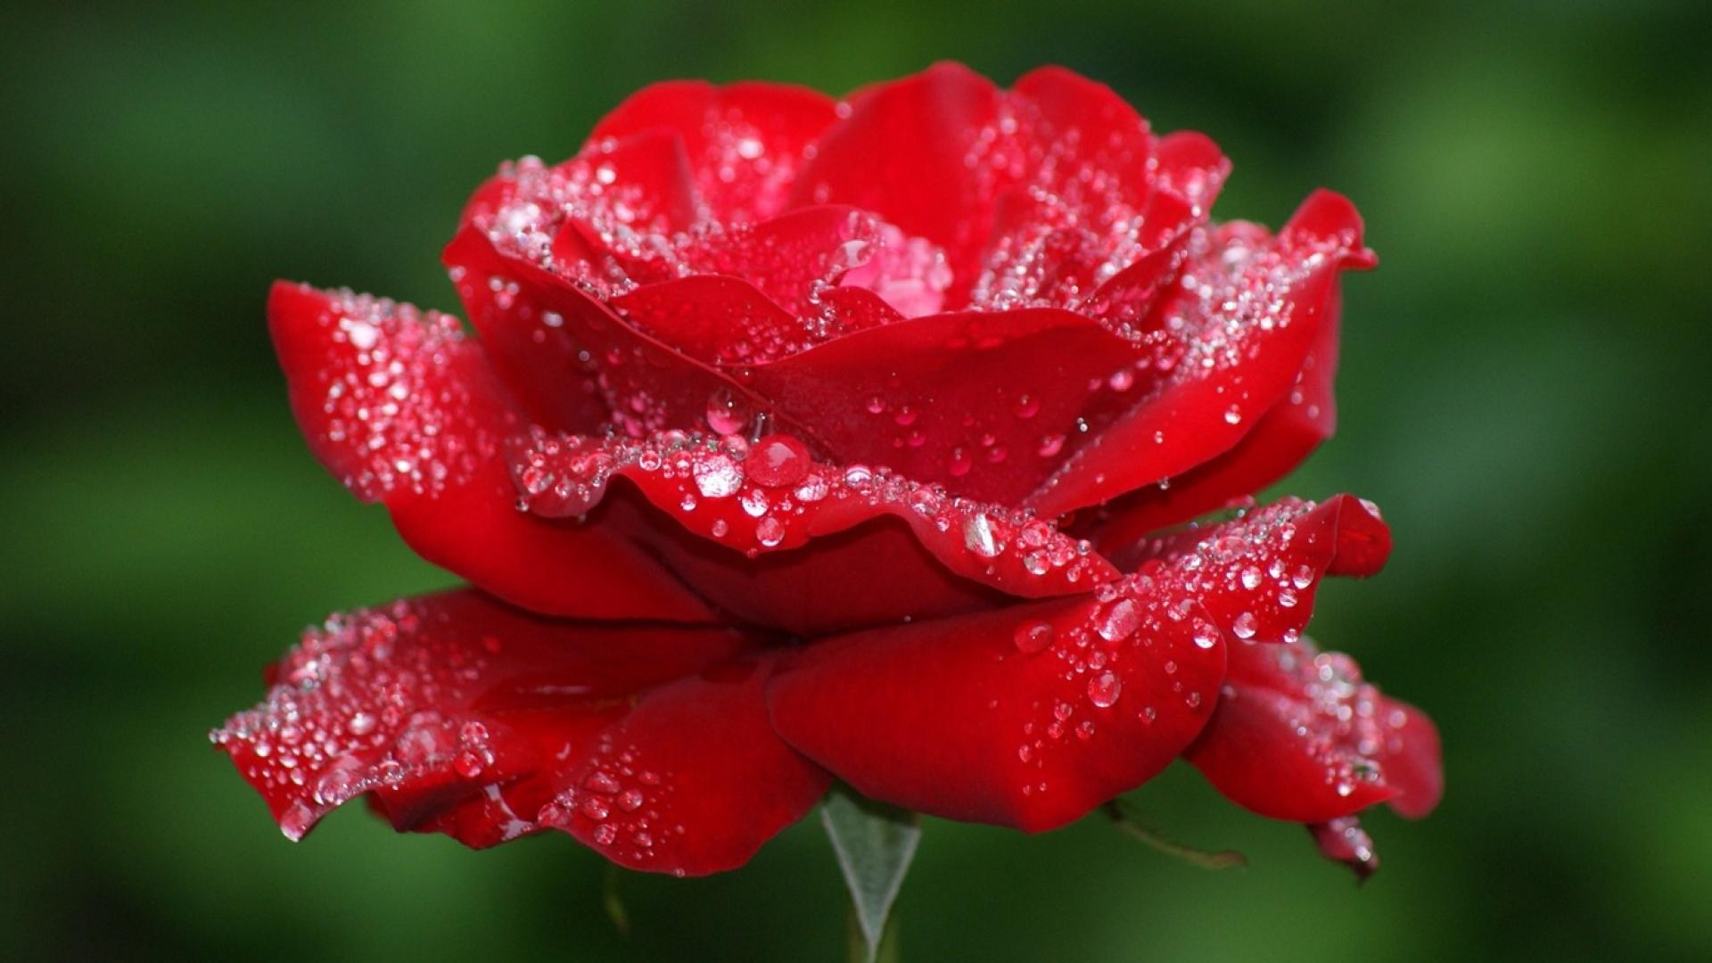
সবাইকে ধন্যবাদ
ভালো থেকো

